Slide 1
环球购物新媒体项目
文件保密级：秘密
系统架构及业务部署图
信息管理部 -- 罗辉海

Slide 2
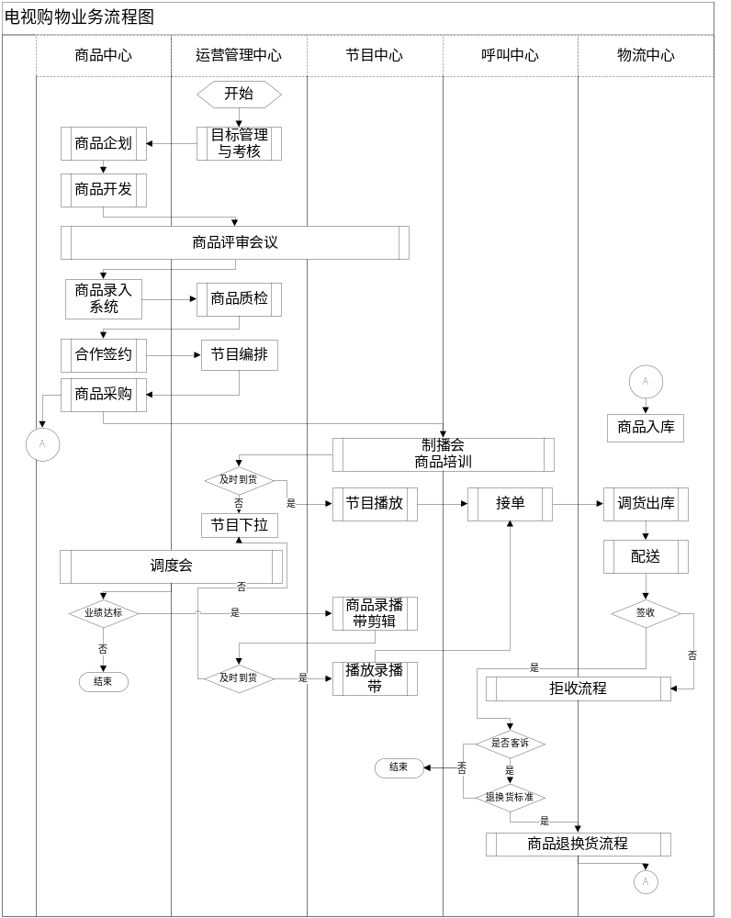
电视购物
业务流程图

Slide 3
新媒体与电视购物关系图
电视购物
新媒体
（电子商务）
秒杀、团购、组合购、加价购等
行销活动
商品
行销活动
推广渠道：节目落地
会员
订单
微信、app、ott、网站、wap等
节目制播
电话下单
推广渠道
环球购物公共支撑平台
商品开发
仓储
客服
物流
运管
财务

Slide 4
框架图
app
wap
微店
shopEX
APP
WAP
pc站
ecstore
商品
节目单
LD
callCenter
CTI
IVR
商审
会员
订单
商品
会员
AMS
SCM
节目单
订单
财务
物流
录音系统
CRM
OMS
dataHub
数据中心系统DCS(data center system)
商品
节目单
会员
财务
物流
订单
NC
BI
WMS
第三方配送
短信发送
EDM

Slide 5
项目总体方案
app
wap
微店
shopEX
APP
WAP
pc站
一期：
ecstore
商品
节目单
LD
商审
一期：
LD商品，
订单回LD
会员
订单
商品
会员
SCM
节目单
订单
财务
物流
CRM
OMS
二期：LD对接WMS
一期：自营商品
dataHub
数据中心系统DCS(data center system)
商品
节目单
会员
财务
物流
订单
nc时间待定
一期：自营商品
NC
BI
WMS
第三方配送
短信发送
EDM

Slide 6
新媒体服务器架构部署图
公网云服务器
ecstore
负载
web1
web2
pic
主DB
从DB
内网
OMS
CRM
DB
DB
灾备DB

Slide 7
网站功能需求
商品（库存同步机制、商品上下架机制、仓库匹配规则等）
节目单（直播视频、节目排播表等）
限时配送（功能预留，下单时提示用户预计到达时间）
专题
营销活动（会员日会员价）
渠道划分（微信订单、app订单、wap订单、网站订单等）
会员（基本信息、财产等）
订单（网站订单查询，电话订单查询）
支付接口（是否通过中间件实现）
物流查询（现有网站功能复制）
客服系统（ecstore接的是53客服）
app、wap（微信）
系统使用培训

Slide 8
用户模块接口
1.1 创建用户
1.2 激活账户（原定义为从各种通路激活时做LD记录）
1.3 用户信息查询
1.4 用户暂存款查询
1.5 用户积分调整（积分增加或减少接口）
1.6 获取用户礼金券
1.7 网站赋予礼金
1.8 查询客户储蓄金
1.9 获取客户的等级
1.10 根据手机号查询客户信息
1.11 根据客户编号查询客户信息
1.12 根据客户编号查询财务收支信息

Slide 9
会员互通
app
wap
现网站
会员数据同步
ecstore
未同步LD客代号的
完善手机号or下单会员
CRM
LD
未同步LD客代号的
完善手机号or下单会员

Slide 10
网站只允许手机注册
会员手机号注册
号码校验
提示登陆
ecstore存在
A、ec判断
手机号
A
校验码
ecstore不存在
……
提交
B
激活
ld存在
B、ld判断
ld不存在
数据同步老网站
ld创建
完成

Slide 11
老网站改造
老网站会员注册
数据同步
CRM用户创建

Slide 12
用户等级
会员等级划分：新注册会员()、顾客(10)、准会员(20)、普通会员(25)、黄金会员(30)、白金会员(40)、钻石会员(50)、环球员工(70)、警惕会员(80)、黑名单会员(90)、睡眠会员(100)。
与用户等级有关的业务有：
1、每月固定一天作为会员日，进行会员促销活动：部分商品根据会员等级不同，购买折扣不同；

Slide 13
储值金、暂存款、礼金、积分
环球积分停用，用户前端不显示，保留ecstore系统的积分规则；
名词解释：
礼金：作为促销活动使用，类似京东某类商品促销时赋予会员账号中，有使用条件限制：限商品品类、使用时间等；
优惠码：用户可重复使用的一组字符串，实现优惠活动。
储值金：用户预购卡金额，也是目前环球赠与会员现金的形式；
暂存款：主要用于会员退货、换货时临时存储的资金；

Slide 14
商品模块接口
2.1 商品库存查询（可与2.2合并）
2.2 商品下架状态查询
2.3 获取商品的赠品
2.4 查询商品的赋予积分
2.5 商品信息查询
2.6 获取加价购商品信息
2.7 热卖产品销售排行
2.8 商品信息批量导入
2.9 虚拟库存修改
2.10 商品会员日价格查询接口

Slide 15
商品分类
tv商品，新媒体自营商品
tv商品分为：主品、赠品、加价购商品
规则：
1、赠品和加价购商品必须有主品与之相关，否则不可下单；
2、赠品固定与某主品绑定；
3、加价购商品根据规则，一单只能购买一个；
目前TV商品只有3级分类，ec先罗列标准分类，与LD进行匹配，无法匹配置入默认“其它”分类，后续自行管理；现有网站处理：类目底下无商品，则该分类不显示。
品牌：商品接口带品牌信息，将品牌存入品牌管理中；
新媒体自营商品，新品牌则增加；

Slide 16
商品属性
商品规格：颜色、尺码
商品上下架、商品是否可销售、商品库存
商品同步机制：
1、商品 有库存 + 可销售 + 上架，方可销售；
2、商品库存：每天定时同步所有商品库存；
每个商品在用户浏览并点配送区时同步一次库存；
订单提交（未确认时）同步一次订单中所含商品库存；
订单支付完成时同步一次库存；

Slide 17
商品采购流程
业务流程图
1、录入供应商信息
2、录入商品信息
3、采购流程图
ec采购单
ec审核
线下采购
打印
采购单
供应商发货
货到通知
人工质检
wms入库
完成

Slide 18
残次品处理
1、残次品不入库
直接让物流拉走，物流出具收据，记录实际接收商品数量，并在LD中录入商品入库数量。
2、残次品入库
本批次商品入库，LD标识正常商品数和残次品数，划分出残次品库位，待统一退货。

Slide 19
商品采购业务实现逻辑
EC--OMS
WMS
供应商
无
录入供应商
同 步
供应商
完成
有，选定
商品
无
录入商品
同 步
商品
完成
有，选定
采购单
采购单
同 步
审核确认
供应商发货
入库单(库存+)
质检
同 步
合格
不合格
采购确认
残次品单(库存+)
入库单(库存+)
是否入次品库
否
物流返货
完成
同 步
是
退货单
残次品库存+
上架
同 步
退货单
次品库拣配
残次品库存-
物流发货
完成
同 步
完成
完成
残次品库存-

Slide 20
订单模块接口
3.1 增加订单
3.2 取消订单
3.3 设置发票抬头
3.4 订单状态查询
3.5 订单对应运单号查询（用于查第三方物流配送信息）
3.6 获取用户多条定单信息
3.7 配送时效查询
3.8 根据订单编号查询订单配送时长
3.9 获取客户订单信息
3.10 订单签收接口
3.11 退货面单号维护
3.12 网站订单号查询
3.13 根据网站订单号查询订单信息
3.14 返回多种订单状态所对应的订单号集

Slide 21
订单模块流程图
1、订单流程
2、拒收流程
3、单品退货流程
4、一单多货退货流程
5、现有换货流程

Slide 22
1、订单流程
商城订单
订单状态实时同步
OMS
新媒体商品
TV商品
商品判断
新媒体
LD订单处理
订单信息传递
富勒WMS
订单信息回传
LD物流
订单信息回传
NC
LD财务
完成
完成

Slide 23
自营商品订单流程图
EC--OMS
WMS
订单
锁库存
是否cod
否
完成支付
是
订单
创建
订单
在线取消
分配
拣货
取消
复核
发货
不可取消
完成

Slide 24
2、拒收流程
商城订单
TV商品
商品判断
新媒体商品
现场拒收
拒收方式
非现场拒收
非现场拒收
拒收方式
3天以内
3天以内
致电客服
停留时间
现场拒收
停留时间
3天以上
物流返库
订单做拒收处理
3天以上
物流系统退货单
商品返库
入库确认
COD
支付方式
预先付款
财务退款
完成
完成

Slide 25
3、单品退货流程
商城订单
TV商品
商品判断
新媒体商品
电话申请退货
在线申请退货
客服受理
现场（3000元以下）
OMS(审核)
银行卡
订单状态变更
是否可退
是
生成退货单
暂存款
储值金
否
退货-上门取件
物流取件
预付款（第三方、汇款等）
填写不可退原因并关闭退货申请
商品入库
仓库收货
NC退款
退款
完成
完成

Slide 26
4、一单多货退货流程
部分退货
LD整单退货
+用户不退商品暂存款
不退商品物流虚拟入库
物流取件
不退部分下单（-暂存款）
商品入库
虚拟出库+签收
+暂存款
完成

Slide 27
5、现有换货流程
换货
售后电话
旧订单
LD换货单
退货单
新订单
物流
出库新货
A
是
换货成功
否
是
转退货
否
B
C

Slide 28
5.A 换货成功后续业务流程图
旧订单
A
退货单
新订单
新订单签收
旧订单销退
退货单退货入库
完成

Slide 29
5.B 不退不换后续业务流程图
旧订单
B
退货单
新订单
新订单销退
旧订单签收
原退货单取消
新订单生成新退货单
新退货单入库
完成

Slide 30
5.C 换转退后续业务流程图
旧订单
C
退货单
新订单
新订单销退
退货单取消
新订单生成新退货单
新订单退货入库
完成
旧订单走退货流程
完成

Slide 31
其它信息
4.1 查询行政区划
LD地址库不跟国家行政区划走（滞后）；
4.2 获取礼金券信息（礼金券使用限制信息）
4.3 获取当周节目录播信息；
4.4 获取当周节目直播信息；

Slide 32
节目单
当前规则：
每天3点定时任务抓取当天往后7天所有数据；
每隔20-30分钟更新当前时间往后24小时所有数据；
表单中包含数据有：
节目排播时间（开始时间、结束时间、时长）；
直播、录播消息；
商品名、商品SKU、商品价格；
节目档（有的厂商包档40分钟卖2、3款商品，但是同一个节目档编号）；

Slide 33
预计需要资源
需要服务器：
git公网可访问；
测试环境、数据库（测试环境和测试数据库为生产环境依据，3台）；
软件环境需求：
linux(CentOS-6.3);
nginx1.2.4;
php(5.3以上:◦iconv ◦mysql ◦xml ◦openssl ◦zlib ◦mbstring ◦gd ）;
mysql(5.5.28 或以上);
人员配置（注意区分甲乙双方人员分工）
配置管理员1、开发人员6、测试人员1-2、UI设计2、产品2、项目管理人员

Slide 34
以往碰到的问题
ecstore服务器与商派服务器通信不畅，后台无法进入（主要表现：激活码失效等）。
首页加速问题（主要是人为操作导致，需要进行使用培训）；
CDN加速，头部用户信息异常。

